Slide 1

健 行 科 技 大 學
商 學 院
國 際 企 業 經 營 系
Department of International Business
College of Commerce Chien Hsin University
of Science and Technology
103學年度學生專題製作成果報告

Slide 2

社群網路使用動機對自我揭露,個人價值與隱私風險影響研究-以Facebook為例
學生班級：三年乙班
學生姓名：B10132196李怡萱
B10132080朱思穎
B10132100賴玥蓁
B10132197蕭郁儒
B10132198王振輝
指導教師：莊育詩老師
中華民國 104 年 05 月

Slide 3

目 錄
第一章 緒論
一、研究背景與動機
二、研究目的
三、研究流程
第二章 文獻回顧與探討
一、什麼是社群網路
二、網路社群的特徵
三、什麼是Facebook
四、Facebook基本功能
五、Facebook各種統計數據
第三章 研究假設與研究方法
一、研究假設
二、研究架構
三、研究對象
四、研究變相之定義
（一）使用動機
（二）涉入程度
（三）自我揭露
（四）個人價值
（五）隱私風險
五、問卷設計與資料蒐集方法
六、研究方法
第四章 研究結果
問卷第一部分
問卷第二部分
迴歸分析
（一）使用動機對涉入程度線性回歸分析
（二）使用動機對自我揭露線性迴歸分析
路徑分析
第五章 結論
一、實證意涵
二、社群網路涉入探討
三、研究限制
四、研究建議

Slide 4

第一章
緒論

Slide 5


一、研究背景與動機
前言
現代網路與資訊科技發達
社群網路亦會隨之推陳出新
越來越多的社群網站如雨後出筍般出現
我們挑出我們最有興趣的Facebook為例，來對其加以研究跟探討

Slide 6
二、研究目的
希望藉由本研究了解現在人們使用Facebook的態度、習慣及頻率，以及使用Facebook所帶來的負面影響、優勢、隱憂，進而讓更多的人對Facebook有進一步的認識，以及提供人們在使用Facebook時所應該注意和避免的重要事項。

Slide 7
三、研究流程
尋找想要研究的主題
確立研究題目
搜尋相關文獻及資料
設計問卷題目
發放問卷，做問卷調查
討論與建議
資料整理、分析、歸納與比較
結論
校正問卷
建立研究假設

Slide 8
第二章
文獻回顧
與探討

Slide 9
一、什麼是社群網路
社群網路是一個架構在網路環境中，虛擬的社會群體概念。
社群網路是一群有共同興趣或目標的人，為了在網路空間分享知識或資訊所聚集而成。
－J. Koh and Y.G. Kim, “Knowledge Sharing in Virtual Communities: An E-Business Perspective,” Expert Systems with Applications 26 (2004): 155-166.

Slide 10

二、社群網路的特徵
知識分享
資源共享
資訊互通
經驗交換
情感交流

Slide 11



Slide 12

三、什麼是Facebook
命名來源 | 源自於取於傳統的紙本「花名冊」（同「通訊錄」）
別稱 | FB、臉書、面書、面簿、電子書
網址 | Facebook.com
網站類型 | 社群網路服務
註冊 | 需要
語言 | 78種
持有者 | Facebook Inc. （Facebook股份有限公司）→2004年2月4日創立
總部地點 | 美國 加州 門洛帕克
Alexa排名 | 第二名（2015）
圖片資料來源：WIKI維基百科

Slide 13
四、Facebook基本功能
Facebook基本功能
訊息 | 透過私密訊息發送給目標用戶的訊息匣，就像電子信件，只有收信人和發信人可以看到。
讚（Like） | 是用來表示網友對發文者的表態。
共享相簿 | （Shared Photo Albums） 方便用戶收集單一活動的照片後建立成一個相簿。
打卡 | 代表我來過此地，有「到此一遊」之意。
戳一下 | 作為提醒對方，並表示你還記得他，或讓對方記得你。
活動 | 幫助用戶通知朋友們將發生的活動，幫助用戶組織線下的社交活動。
網頁遊戲 | 與第三方合作廠商所開發的社群小遊戲，例如：開心農場、開心水族箱等
建立粉絲專頁 | 粉絲專頁可協助企業、品牌和組織分享動態，與用戶連結。
圖片資料來源：WIKI維基百科

Slide 14
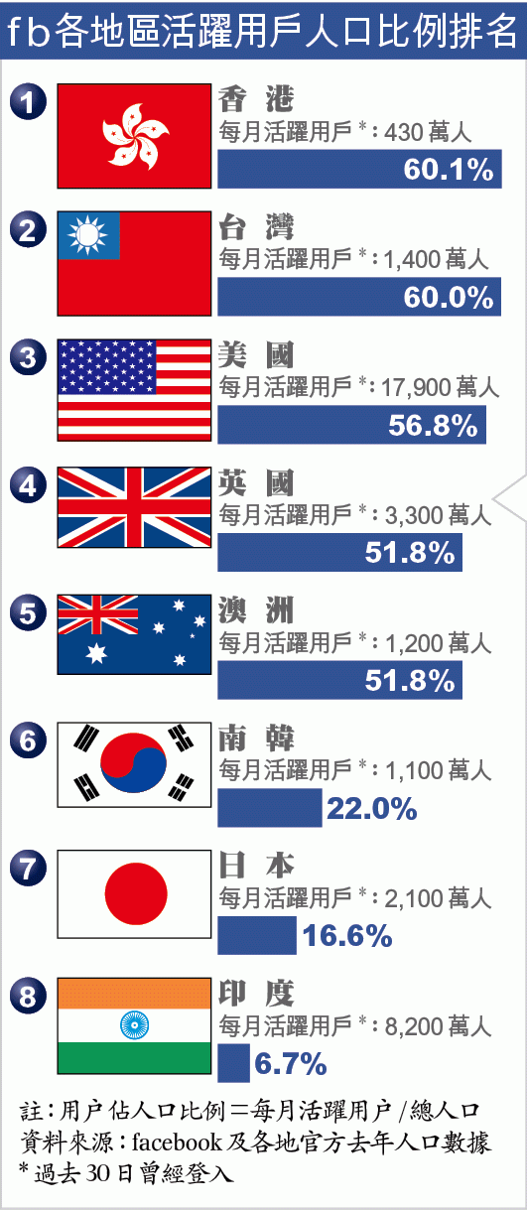
五、FB各種統計數據
每日瀏覽者達290萬人
截至2013年6月底，全球登記用戶達到11億，活躍用戶則有7億個。fb過去一年陸續按地區或國家公佈活躍用戶人數，至今共有8個，當中以香港的滲透率最高，其次是台灣。香港每月430萬名活躍用戶中，67%用戶均有每日瀏覽fb的習慣（約290萬），通過流動裝置（智能手機和平板電腦）睇fb的每月活躍用戶超過350萬人。
資料來源：2013年08月20日蘋果日報資料統計
http://hk.apple.nextmedia.com/news/art/20130820/18386355

Slide 15
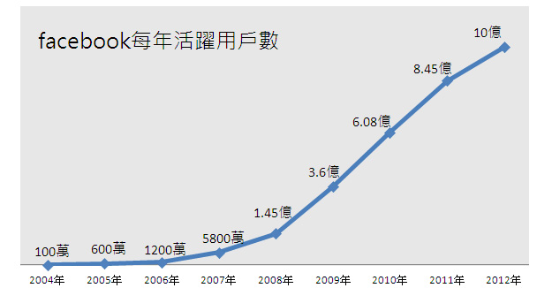
五、FB各種統計數據
2004年5月，馬克創辦臉書，當年年底使用者人數便突破了100萬。短短8年，臉書使用者人數便從100萬成長到10億，足足有1,000倍之多。
資料來源：2012/10/05天下雜誌http://www.cw.com.tw/

Slide 16
第三章
研究假設
與
研究方法

Slide 17

一、研究假設
假設一 使用動機對涉入程度
假設二 使用動機對自我揭露
假設三 涉入程度對自我揭露
假設四 自我揭露跟個人價值
假設五 自我揭露對隱私風險
有正向顯著影響
有正向顯著影響
有正向顯著影響
有正向顯著影響
有正向顯著影響

Slide 18
二、研究架構
涉入程度
個人價值
Ｈ1
Ｈ3
Ｈ4
使用動機
自我揭露
Ｈ2
隱私風險
Ｈ5

Slide 19
三、研究對象
本研究人員之發放對象為北部地區，發出方式是到街頭親自進行問卷發放，做為本研究之樣本選擇。
分成兩部分，第一部分為問卷之前測，以確認本研究問卷適合作為正式問卷之用；第二部分發放正式問卷並回收。在正式問卷發放前，預先做前測問卷，以瞭解問項之敘述是否能確切表達問卷的意涵。

Slide 20
四、研究變項之定義
（一）使用動機
本研究所探討之使用動機定義即是根據Dholakia et al( 2004)學者針對虛擬社群的使用動機所提出的四個構面定義作為研究方向：
使用動機
社交性
關係互動性
娛樂性
資訊性

Slide 21
四、研究變項之定義
（二）涉入程度
涉入程度
興趣與價值觀
需求與依賴
使用
行為
構面來源：奕陵、洪培馨、盧貞伶、梁鳯琄、梁宗鎏（2010）

Slide 22
四、研究變項之定義
（三）自我揭露
自我揭露
意象
數量
正負事情
深度
誠實／準確度
構面來源：Wheeless and Grotz(1976)

Slide 23
四、研究變項之定義
（四）個人價值
個人價值
生活態度
人際關係
歸屬感
成就感
構面來源：鄭雲珊、許秉瑜、劉育津(2013)

Slide 24
四、研究變項之定義
（五）隱私風險
隱私風險
隱私管理
隱私顧慮
信任度
構面來源：
Gefen et al (2003)，Jarvenpaa & Tractin sky (1997)，Doney(1997)

Slide 25
五、問卷設計與資料蒐集方法
大構面 | 小構面 | 問卷題數 | 信度 | 來源
H1 使用動機 | 社交性 | 4 | 0.838 | 參考Dholakia et(2004)，
 | 關係互動性 | 5 | 0.834
 | 娛樂性 | 6 | 0.910
 | 資訊性 | 5 | 0.916
大構面 | 小構面 | 問卷題數 | 信度 | 來源
H2 涉入程度 | 興趣與價值觀 | 6 | 0.796 | 參考陳奕陵、洪培馨、盧貞伶、梁鳯琄、梁宗鎏（2010）
 | 需求與依賴 | 5 | 0.891
 | 使用行為 | 7 | 0.891

Slide 26
五、問卷設計與資料蒐集方法
大構面 | 小構面 | 問卷題數 | 信度 | 來源
H3 自我揭露 | 意象 | 3 | 0.789 | 參考Wheeless and Grotz(1976)
 | 數量 | 5 | 0.897
 | 正負事項 | 4 | 0.762
 | 深度 | 4 | 0.712
大構面 | 小構面 | 問卷題數 | 信度 | 來源
H4 個人價值 | 生活態度 | 5 | 0.845 | 參考鄭雲珊&許秉瑜&劉育津(2013)
 | 人際關係 | 5 | 0.905
 | 歸屬感 | 4 | 0.938
 | 成就感 | 4 | 0.764

Slide 27

五、問卷設計與資料蒐集方法
大構面 | 小構面 | 問卷題數 | 信度 | 來源
H5 隱私風險 | 隱私管理 | 5 | 0.792 | 參考Gefen et al (2003)，Jarvenpaa & Tractin sky (1997)，Doney(1997)
 | 隱私顧慮 | 3 | 0.844
 | 信任度 | 3 | 0.844

Slide 28
六、研究方法
敘述性統計(Descriptive Statistics)
信度分析(Reliability Analysis)
迴歸分析(Regression Analysis)
路徑分析(path analysis)

Slide 29
第四章
研究結果

Slide 30

問卷第一部分
性別

Slide 31
問卷第一部分
行業別

Slide 32
問卷第二部分
成為Facebook的時間
平均每天接觸Facebook的頻率

Slide 33
問卷第二部分
從什麼管道得知並開始使用Facebook
平均使用一次Facebook的時間

Slide 34
迴歸分析（一）
使用動機對涉入程度線性迴歸分析-H1
模式摘要
模式 | R | R 平方 | 調過後的R平方 | 估計的標準誤 | 變更統計量
 |  |  |  |  | R 平方改變量 | F 改變 | df1 | df2 | 顯著性F 改變
1 | .773ª | .597 | .596 | .60603 | .597 | 441.558 | 1 | 298 | .000
a. 預測變數:(常數), 使用動機
表4-2 使用動機對涉入程度模式摘要分析

Slide 35
迴歸分析（一）
使用動機對涉入程度線性迴歸分析-H1
Anovaa
模式 |  | 平方和 | df | 平均平方和 | F | 顯著性
1 | 迴歸 | 162.174 | 1 | 162.174 | 441.558 | .000b
 | 殘差 | 109.448 | 298 | .367
 | 總數 | 271.622 | 299
a. 依變數: 涉入程度
b. 預測變數:(常數), 使用動機 表4-3 使用動機對涉入程度變異數分析

Slide 36
迴歸分析（一）
使用動機對涉入程度線性迴歸分析-H1
係數ª
模式 |  | 未標準化係數 |  | 標準化係數 | t | 顯著性
 |  | B 之估計值 | 標準誤差 | Beta 分配
1 | (常數) | .787 | .184 |  | 4.280 | .000
 | 使用動機 | .764 | .036 | .773 | 21.013 | .000
依變數: 涉入程度 表4-4 使用動機對涉入程度係數分析

Slide 37
迴歸分析（二）
使用動機對自我揭露線性迴歸分析-H2
模式摘要
模式 | R | R平方 | 調過後的 R 平方 | 估計的標準誤 | 變更統計量
 |  |  |  |  | R 平方改變量 | F 改變 | df1 | df2 | 顯著性F改變
1 | .657ª | .431 | .429 | .73281 | .431 | 225.737 | 1 | 298 | .000
預測變數:(常數), 使用動機 表4-5 使用動機對自我揭露模式摘要分析

Slide 38
迴歸分析（二）
使用動機對自我揭露線性迴歸分析-H2
Anovaa
模式 |  | 平方和 | df | 平均平方和 | F | 顯著性
1 | 迴歸 | 121.224 | 1 | 121.224 | 225.737 | .000^{b}
 | 殘差 | 160.030 | 298 | .537
 | 總數 | 281.254 | 299
a. 依變數: 自我揭露
預測變數:(常數), 使用動機 表4-6 使用動機對自我揭露變異數分析

Slide 39
迴歸分析（二）
使用動機對自我揭露線性迴歸分析-H2
係數a
模式 |  | 未標準化係數 |  | 標準化係數 | t | 顯著性
 |  | B 之估計值 | 標準誤差 | Beta 分配
1 | (常數) | 1.397 | .222 |  | 6.287 | .000
 | 使用動機 | .660 | .044 | .657 | 15.025 | .000
依變數: 自我揭露 表4-7 使用動機對自我揭露係數分析

Slide 40
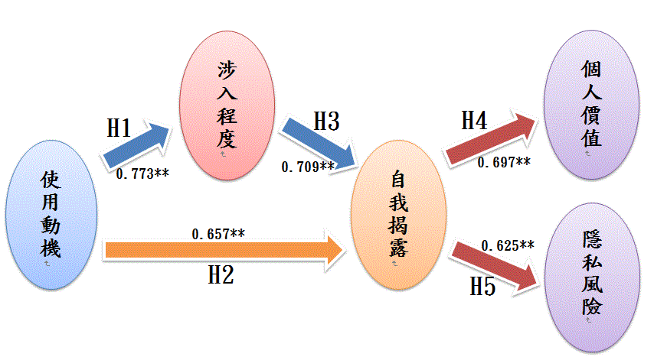
路徑分析

Slide 41
第五章
結論

Slide 42

一、實證意涵
假設一 | 探討Facebook使用動機對涉入程度有正向影響 | 成立
假設二 | 探討Facebook使用動機對自我揭露有正向影響 | 成立
假設三 | 探討Facebook涉入程度對自我揭露有正向影響 | 成立
假設四 | 探討Facebook自我揭露對個人價值有正向影響 | 成立
假設五 | 探討Facebook自我揭露對隱私風險有正向影響 | 成立

Slide 43
一、實證意涵
使用者會對Facebook產生依賴和著迷感
使用者習慣每天使用Facebook
透過社群網路Facebook跟朋友們發布或分享動態訊息時，是有意識且坦率的表露出自己的想法、感受、經驗
對Facebook的投入愈多，就愈會願意在Facebook上面表達自己真實的感受、想法、經驗等

Slide 44
一、實證意涵
收到愈多讚愈會提升自我感覺
Facebook的按讚功能有「禮尚往來」的概念
Facebook網站上的資料與互動紀錄對隱私是有風險的
使用者信任Facebook才會願意申請帳號
從Facebook上可獲得親朋好友的資訊

Slide 45
二、社群網路涉入探討
現今科技發達，社群網路為民眾主要使用之族群，透過社群網路可與朋友保持聯繫與擴充人脈然而，水可載舟亦可覆舟，為數不少的大學生、民眾沉溺於社群網路，甚至有成癮之現象。
本研究探討社群網路使用動機對自我揭露，個人價值與隱私風險影響研究-以Facebook為例，研究資料以紙本與網路問卷方式收集，資料統計發現每天登入Facebook四至六次的民眾有88人，占有效樣本29.33%；每次登入Facebook的使用時間10至20分鐘的有80人，占有效樣本26.67%。

Slide 46
二、社群網路涉入探討
我們發現Facebook的涉入程度跟使用動機有一定的關聯性，研究中顯示使用者的使用動機大部分是以連繫親朋好友為主，為了聯繫情感，涉入程度越是頻繁，而隨著涉入程度越深，隨之伴隨著網路成癮的問題。
根據上述這些發現，本研究因應民眾使用社群網路的涉入程度很高而延伸的沉迷現象，提出改善網路沉迷建議，並對社群網路沉迷之後續研究指出若干方向：

Slide 47
二、社群網路涉入探討
1.強制中斷3C產品上網功能
2.找尋替代活動
3.父母約束與親朋好友督促
4.有效上網
安排事情的優先順序
控制上網時間
5.建立生活目標
6.建立校園網路成癮預防、輔導機制

Slide 48
三、研究限制
本研究以我們組員身邊親朋好友，朋友的朋友、路人為主，但受限於我們的能力及時間，故無法發放其他地區，以北部為主。不分性別、年齡、婚姻狀況、教育、職業的限制，只要有使用Facebook且願意填寫問卷的使用者我們均向其發放本問卷，所以發放問卷是公平的。

Slide 49
四、研究建議
問卷發放地區只能侷限於北部，如時間允許或有更多管道可以將我們所製作的問卷發放範圍擴大至台灣各個地區做訪問，研究題目可再延伸到更細微，成果一定會更理想。
研究對象不分地區、性別、年齡、婚姻狀況、教育、職業，範圍較大，如果可以分類得更細微，再以每個小項做研究，數據會更理想、更準確。
可以根據本研究之分析結果與限制，提出後續研究可供參考之研究方向與研究建議，所以我們仍有許多待改進、待學習之處。

Slide 50


Slide 51

謝謝 ❤

